Slide 1







Yêu cầu: Em hãy kết tóm tắt trước lớp một truyện cổ tích với độ dài bài nói khoảng 5-6 câu

Slide 2



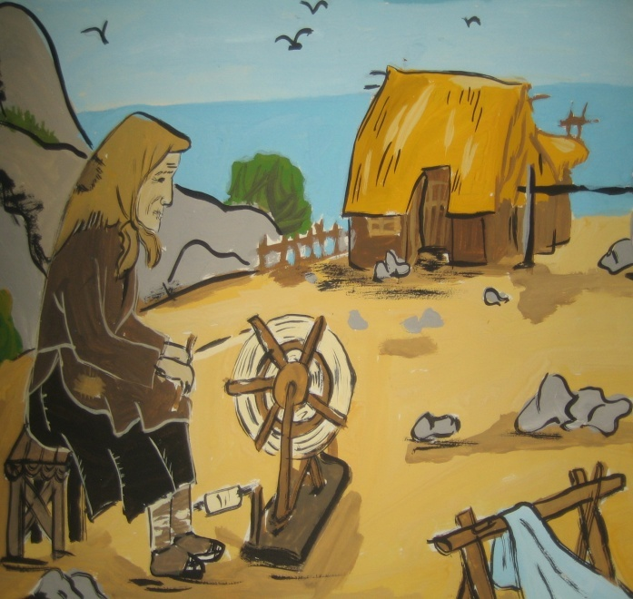
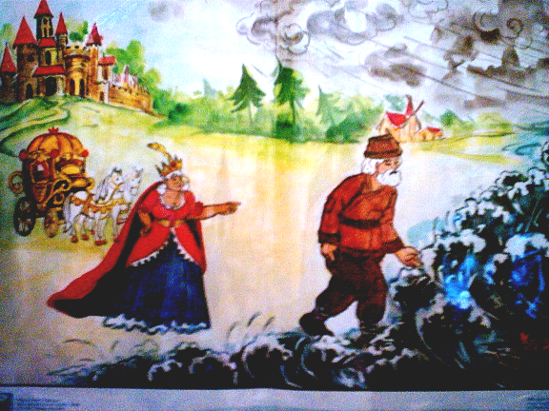
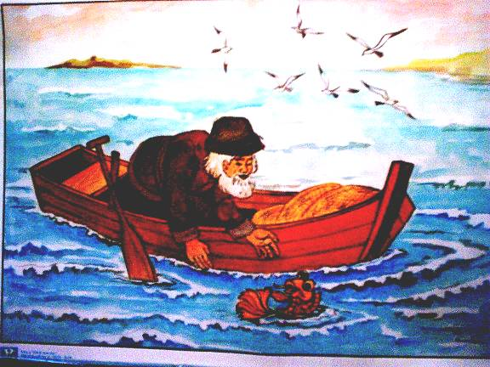
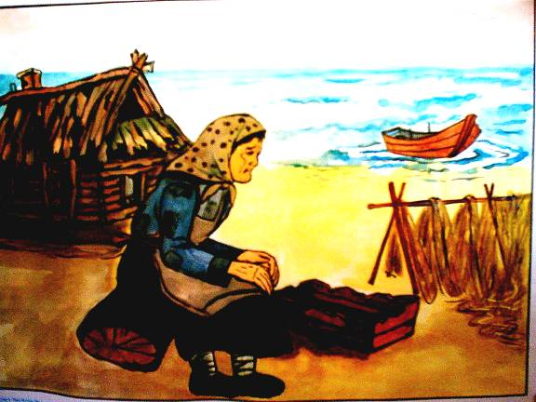

(1) Vợ chồng ông lão đánh cá với cuộc sống nghèo khổ.
(3) Sau khi nghe chuyện, mụ vợ mắng ông lão và đòi cá vàng trả ơn
(2) Ông lão đánh cá bắt được con cá vàng rồi thả nó về biển, cá vàng hứa sẽ đền ơn ông.
(4) Hai vợ chồng trở lại cuộc sống nghèo khổ với túp lều nát và cái máng lợn sứt mẻ…

Slide 3



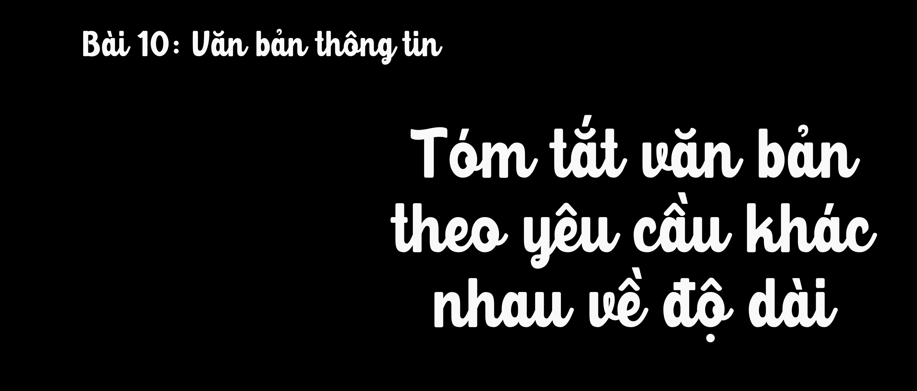




Slide 4


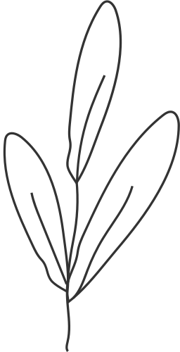




Slide 5


1. Khái niệm
Tóm tắt văn bản theo yêu cầu khác nhau về độ dài là chuyển nội dung văn bản gốc thành các bản tóm tắt có độ dài khác nhau.
Ví dụ, từ văn bản Ghe xuồng Nam Bộ hoặc văn bản Phương tiện vận chuyển của các dân tộc thiểu số Việt Nam ngày xưa có thể tóm tắt thành 5-6 dòng, nhưng cũng có thể tóm tắt trong nửa trang hoặc một trang giấy. Bản tóm tắt càng ngắn thì nội dung càng cô đúc. Tuy nhiên, dù tóm tắt theo yêu cầu nào thì bản tóm tắt cũng phải phản ánh đúng nội dung của văn bản gốc.

Slide 6



2. Lưu ý
- Đọc kĩ văn bản gốc cần tóm tắt
- Ghi lại các ý chính theo hệ thống: ý lớn (thường nêu khái quát ở phần mở đầu hoặc tên các tiêu mục), ý nhỏ (triển khai làm cho rõ ý lớn), các bằng chứng, ví dụ minh họa,...
- Tùy theo yêu cầu tóm tắt (dài, ngắn bao nhiêu) để lựa chọn, sắp xếp các ý và lời văn của bản tóm tắt. Ví dụ: yêu cầu tóm tắt rất ngắn thì chỉ nêu các ý lớn; nếu yêu cầu tóm tắt nửa trang thì nêu thêm các ý nhỏ; nếu dài một trang thì nêu ý lớn, ý nhỏ và thêm cả các bằng chứng, ví dụ minh họa cho mỗi ý.

Slide 7

2. Lưu ý
Kĩ năng tóm tắt văn bản theo yêu cầu khác nhau về độ dài có tác dụng rất lớn trong việc giúp các em nắm bắt nội dung chính của một văn bản khi đọc và rèn luyện kĩ năng tìm ý, lập dàn ý khi thực hành viết bài văn.
Giáo án của Thảo Nguyên 0979818956

Slide 8

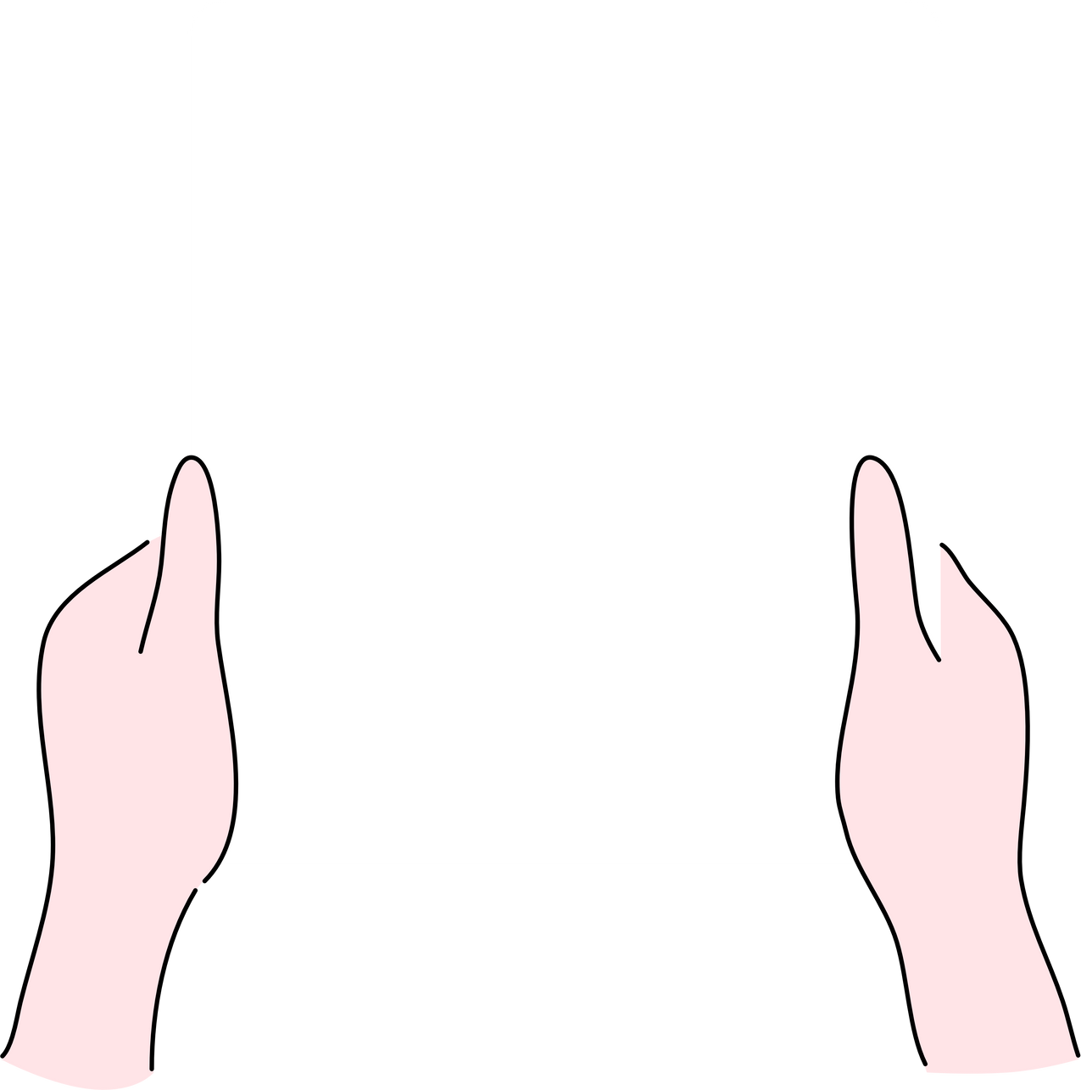


Bài tập: Tóm tắt văn bản “Phương tiện vận chuyển của các dân tộc thiểu số Việt Nam ngày xưa” theo hai yêu cầu: 5-6 dòng và 10-12 dòng.

Slide 9


1. Chuẩn bị
2. Tìm ý và lập dàn ý
4. Kiểm tra và chỉnh sửa
3. Viết

Slide 10




1. Chuẩn bị
- Đọc lại văn bản Phương tiện vận chuyển của các dân tộc thiểu số Việt Nam ngày xưa.
- Xem lại cách tóm tắt văn bản theo yêu cầu khác nhau về độ dài ở mục Định hướng
- Dự kiến cách trình bày văn bản

Slide 11

2. Tìm ý và lập dàn ý
- Tìm ý cho bản tóm tắt bằng cách đặt và trả lời các câu hỏi
Bố cục bản tóm tắt có mấy phần?
Mỗi phần của bản tóm tắt nêu những nội dung gì?
Chọn nội dung gì để đưa vào bản tóm tắt cho phù hợp với độ dài, ngắn khác nhau?

Slide 12
2. Tìm ý và lập dàn ý
- Lập dàn ý cho bản tóm tắt bằng cách lựa chọn, sắp xếp các ý theo bố cục ba phần
Nêu nội dung chính của văn bản Phương tiện vận chuyển của các dân tộc thiểu số Việt Nam ngày xưa
Mở đầu

Slide 13
Nội dung chính
+ Phương tiện vận chuyển của các dân tộc miền núi phía Bắc:
Di chuyển bằng cách đi bộ là chính.
Một số tộc người sinh sống ở ven sông Đà, sông Mã,...sử dụng thuyền vận chuyển.
Người Sán Dìu dùng xe quệt trâu kéo để vận chuyển.
Người Mông, Hà Nhìn, Dao,..thường dùng sức ngựa để vận chuyển
+ Phương tiện vận chuyển của các dân tộc ở Tây Nguyên:
Người Tây Nguyên dùng sức voi, sức ngựa,...vào việc vận chuyển
Các buôn, làng ở ven sông suối lớn sử dụng thuyền độc mộc.

Slide 14
2. Tìm ý và lập dàn ý
- Lập dàn ý cho bản tóm tắt bằng cách lựa chọn, sắp xếp các ý theo bố cục ba phần
Phần cuối văn bản là tên các tài liệu tham khảo
Kết thúc

Slide 15
3. Viết
- Viết bản tóm tắt theo yêu cầu khác nhau về độ dài dựa vào dàn ý đã lập.
+ Nếu viết khoảng 5-6 dòng: chỉ nêu các ý lớn.
+ Nếu viết khoảng 10-12 dòng: từ các ý lớn đã nêu, bổ sung thêm các ý nhỏ hoặc các bằng chứng cụ thể lấy từ trong bài đọc.
- Lưu ý:
+ Nội dung tóm tắt: bám sát với bản ốc.
+ Hình thức tóm tắt: đúng yêu cầu về độ dài bản tóm tắt

Slide 16
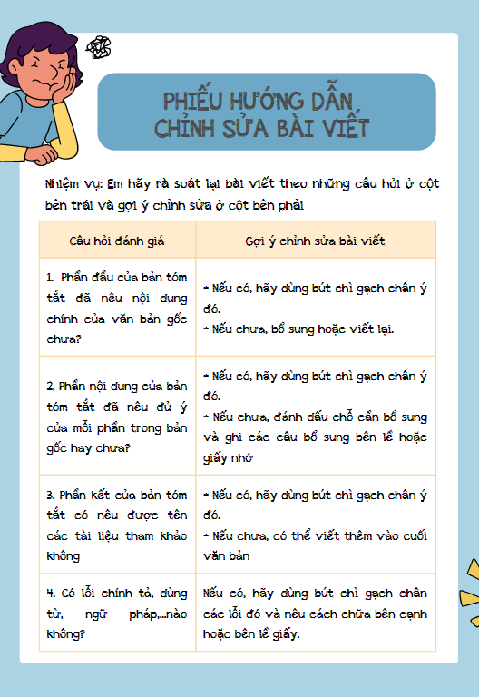
4. Kiểm tra và chỉnh sửa
Đọc lại bản tóm tắt đã làm. Đối chiếu nội dung với mục Định hướng và dàn ý ở trên để tự phát hiện và tìm cách sửa các lỗi về ý, diễn đạt, trình bày.

Slide 17



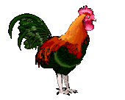
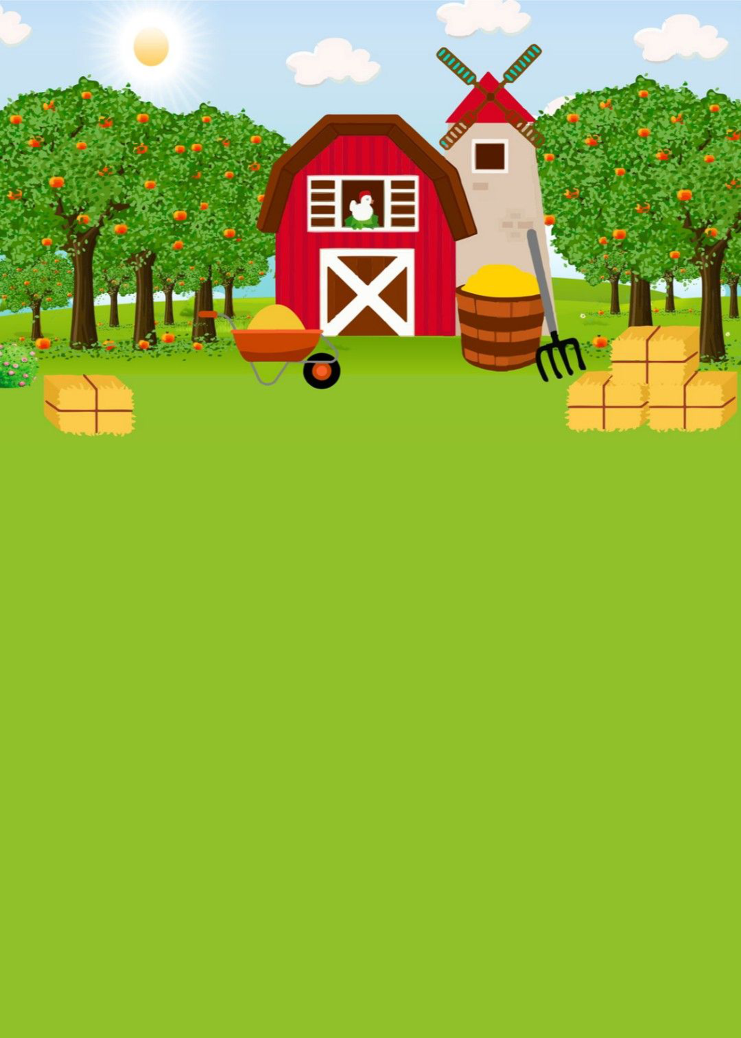







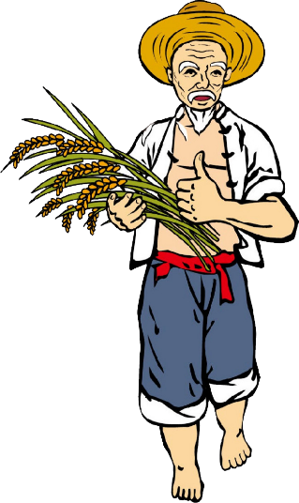


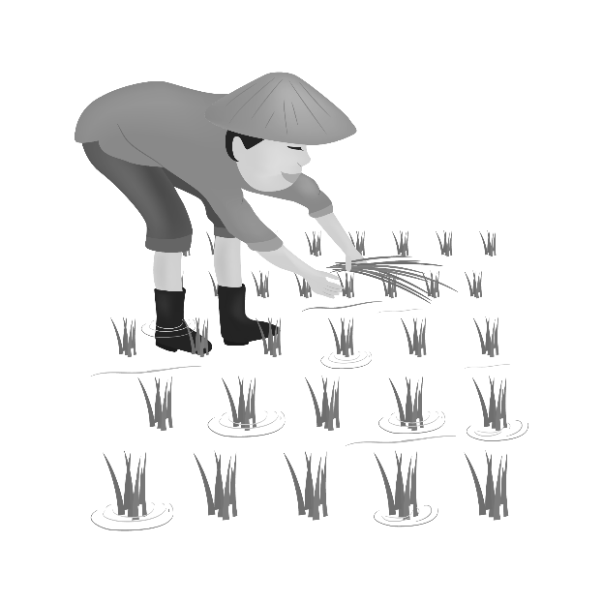



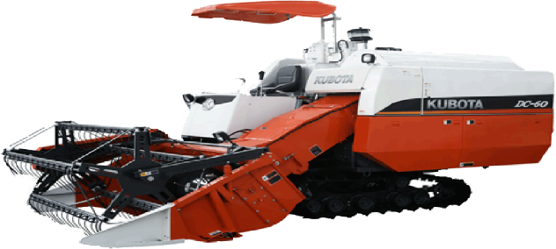
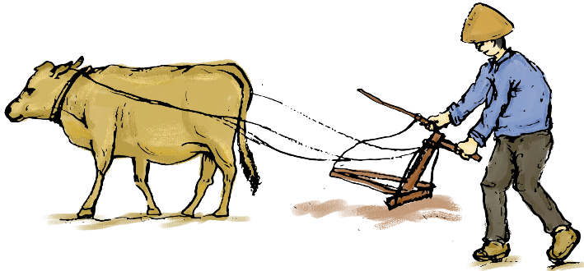
THU HOẠCH
LÚA

Slide 18

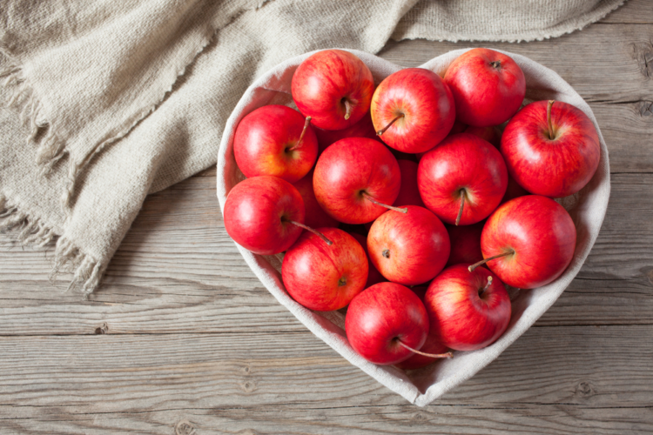

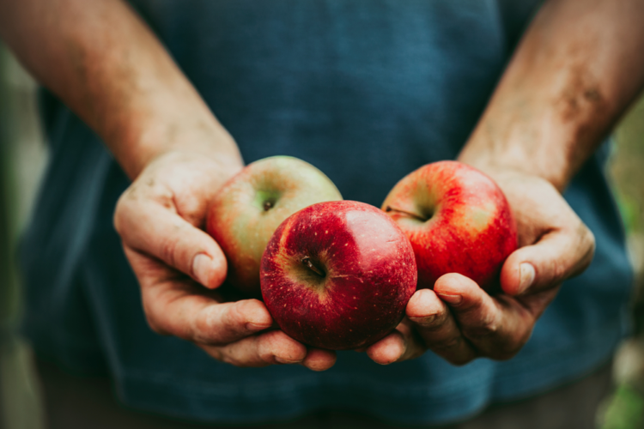
HƯỚNG DẪN
Cứ mỗi vụ người nông dân phải thu hoạch lúa.
Lúa mạch còn được gọi với cái tên mầm lúa, mầm mạch, có tên khoa học là Hordeum vulgare L thuộc họ Lúa. Lúa mạch thuộc dạng cây thảo, rễ dạng sợi. Thân cây to, mọc đứng cao 50 – 100 cm. Lá cây phẳng, ráp, có lưỡi bẹ ngắn. Hoa của lúa mạch nhỏ, đều sinh sản xếp trên 4 dãy. Các mày hình dải, thon hẹp thành râu. Các mày nhỏ gần bằng nhau và đều có râu mọc đứng.
Theo nhiều nghiên cứu cho thấy lúa mạch chứa nhiều vitamin nhóm B, sắt và chất xơ có tác dụng rất tốt đối với sức khỏe. Sử dụng lúa mạch mỗi ngày giúp cơ thể khỏe mạnh hơn chính vì vậy lúa mạch được trồng để lấy hạt ăn và làm bánh, mầm được dùng để làm kẹo, chế rượu bia, làm mạch nha.
Các em hãy giúp bác nông dân của chúng ta thu hoạch lúa đi nào. Bằng cách
Trả lời 1 câu hỏi ứng với thu hoạch 1 dãy lúa……
ĐỢI GÌ NỮA CHÚNG TA CÙNG THỰC HIỆN NÀO CÁC EM!!!!!!!!!!!

Slide 19





THU HOẠCH
LÚA

Slide 20



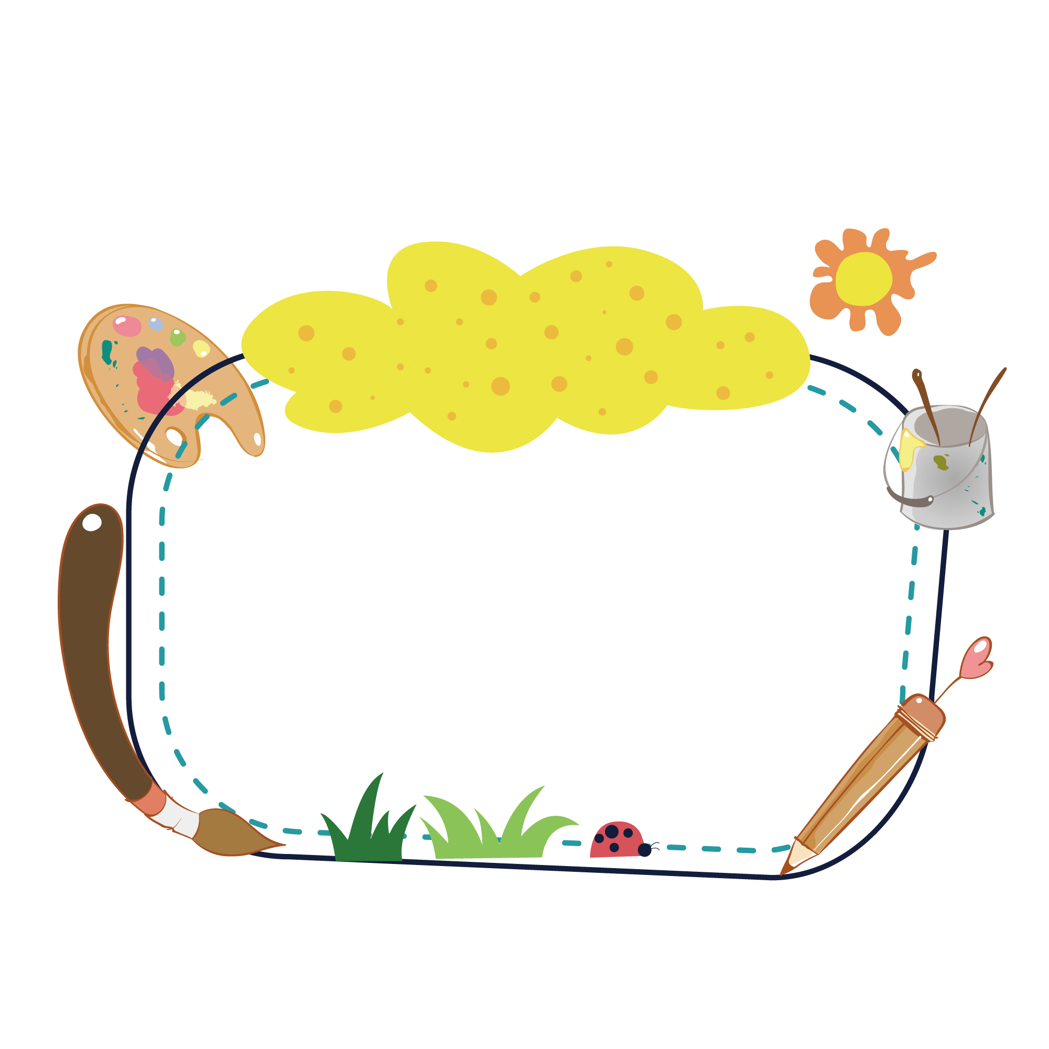

Câu 1. Điền từ còn thiếu vào chỗ chấm để hoàn thành khái niệm sau:
Tóm tắt văn bản theo .........(1)...... khác nhau về độ dài là .........(2)....... nội dung ..............(3).......... thành các văn bản tóm tắt có ...........(4)......... khác nhau.
01
02
03
04
05
06
07
08
09
10
  (1) yêu cầu
  (2) chuyển
  (3) văn bản gốc
  (4) độ dài

Slide 21
Câu 2. Các bước để tóm tắt văn bản theo yêu cầu về độ dài là gì?
A.Lập dàn ý; tìm ý, chuẩn bị; viết bài; kiểm tra và sửa chữa
B.Chuẩn bị; lập dàn ý, tìm ý; viết bài; kiểm tra và sửa chữa
C.Chuẩn bị; tìm ý, lập dàn ý; viết bài; kiểm tra và sửa chữa
D.Chuẩn bị; tìm ý, lập dàn ý; kiểm tra và sửa chữa và viết bài
01
02
03
04
05
06
07
08
09
10
  ĐÁP ÁN C

Slide 22
CÂU 3: Nội dung của văn bản tóm tắt cần phải bám sát với nguyên bản đúng hay sai?
A. Đúng
B. Sai
01
02
03
04
05
06
07
08
09
10
  ĐÁP ÁN A

Slide 23
Câu 4: Trong các thao tác để thực hiện tóm tắt văn bản theo yêu cầu về độ dài theo em thao tác nào là quan trọng nhất, vì sao?
01
02
03
04
05
06
07
08
09
10
Gợi ý: Học sinh có thể lựa chọn thao tác mà học sinh nhận thấy là quan trọng nhất, chỉ cần đưa ra kiến giải hợp lí và thuyết phục.
VD: Thao tác đọc kĩ văn bản
Vì: Khi đọc kĩ ta mới nắm chắc được nội dung của văn bản và lựa chọn những nội dung chính để đưa vào văn bản tóm tắt cho hợp lí.

Slide 24
THE END

Slide 25




Bài tập: Tóm tắt văn bản Ghe xuồng Nam Bộ bằng một đoạn văn từ 8- 10 dòng.

